Slide 1
Осень в работах художников-флористов
Дидактический материал
Педагог Коломейцева Е.В.

Slide 2
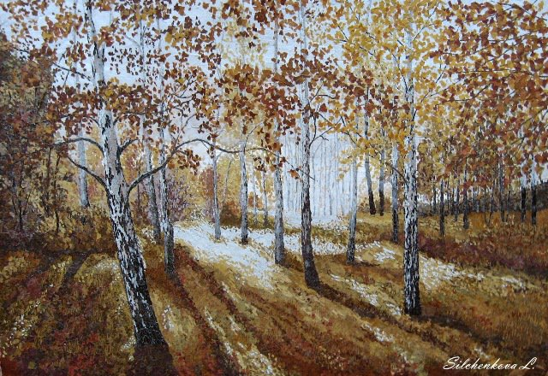
Любовь Сильченко «Лучи»

Slide 3
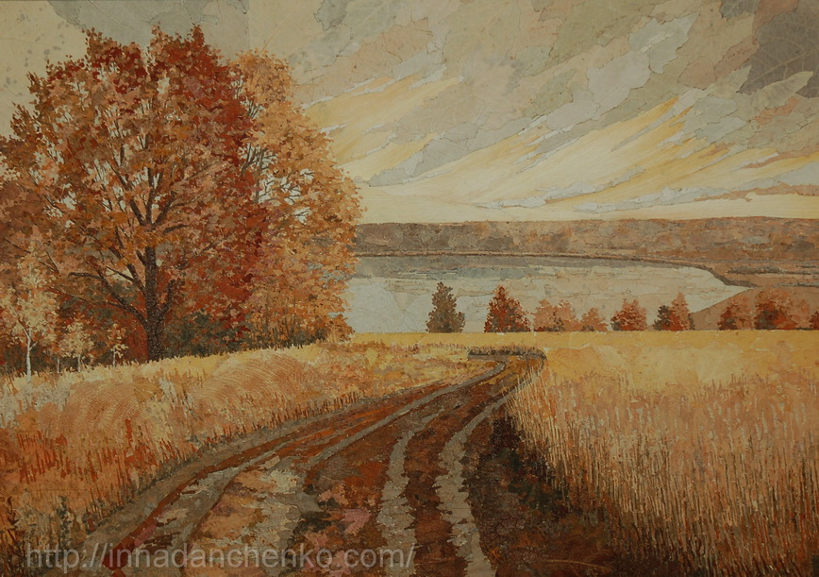
В.Е.Анисимов «Окское правобережье»

Slide 4
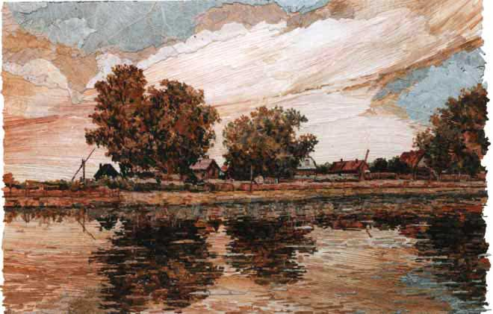
А. Н. Юрков

Slide 5
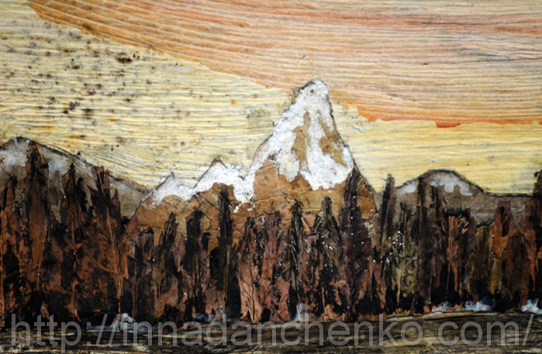
Марина Коруцци

Slide 6
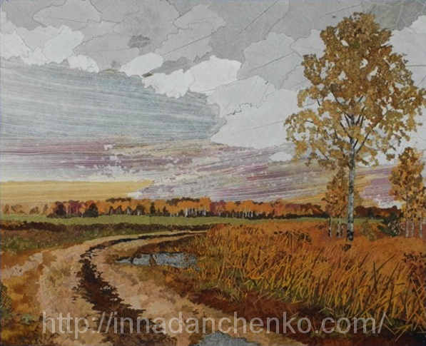
Вита Павленко «Степь»

Slide 7
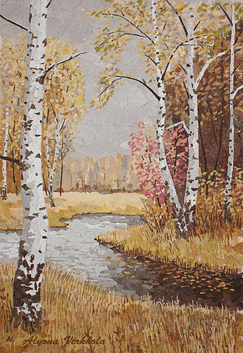
Алёна Верхола

Slide 8
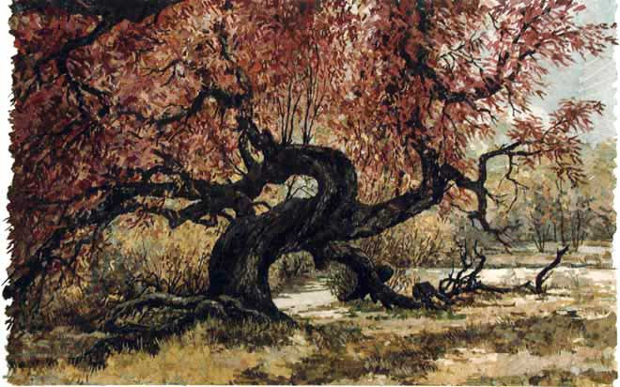
А. Н. Юрков

Slide 9
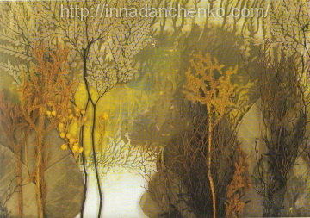
Фридхельм Раффел

Slide 10
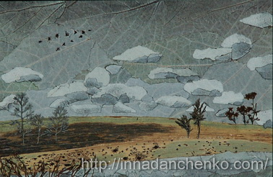
Инна Данченко

Slide 11
Татьяна Бердник

Slide 12
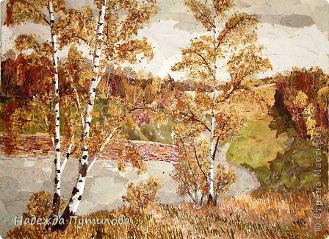
Надежда Путилова

Slide 13
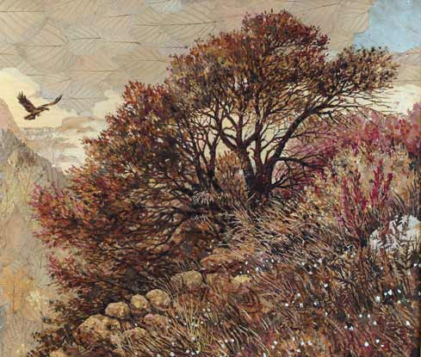
А. Н. Юрков

Slide 14
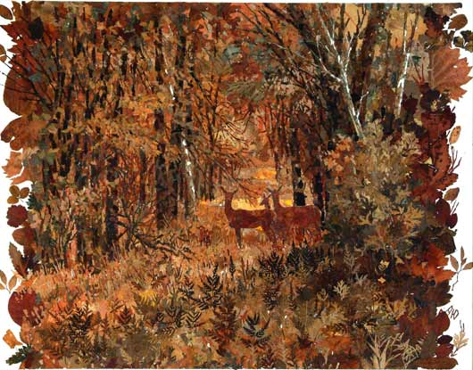
Жёлтой краской кто-то
Выкрасил леса,
Стали отчего-то
Ниже небеса,
Ярче запылали
Кисточки рябин.
Все цветы увяли,
Лишь свежа полынь.
Я спросил у папы:
— Что случилось вдруг?
И ответил папа:
— Это осень, друг.
(Наталия Антонова)

Slide 15
Использованные ресурсы:
http://innadanchenko.com/category/virtuozyi-svoego-dela
http://vdohnovenie2.ru/oshibana-xudozhnik-florist-tatyana-berdnik-2/
http://kolybanov.livejournal.com/7442469.html
http://worldhobbies.ru/idei-rukodelija/oshibana-lyubovi-silchenkovoy

